Slide 1
Cas cliniques
Maladie de Basedow
30 octobre 2007

Slide 2
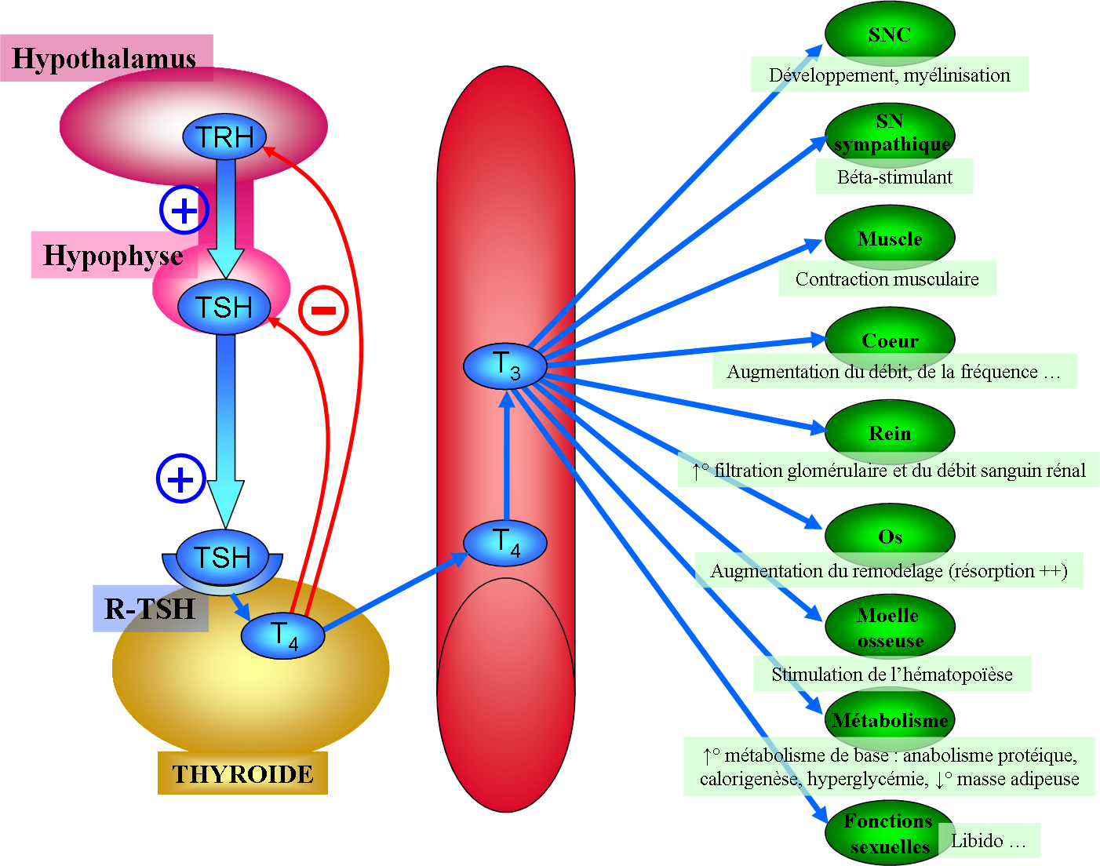
Physiopathologie

Slide 3
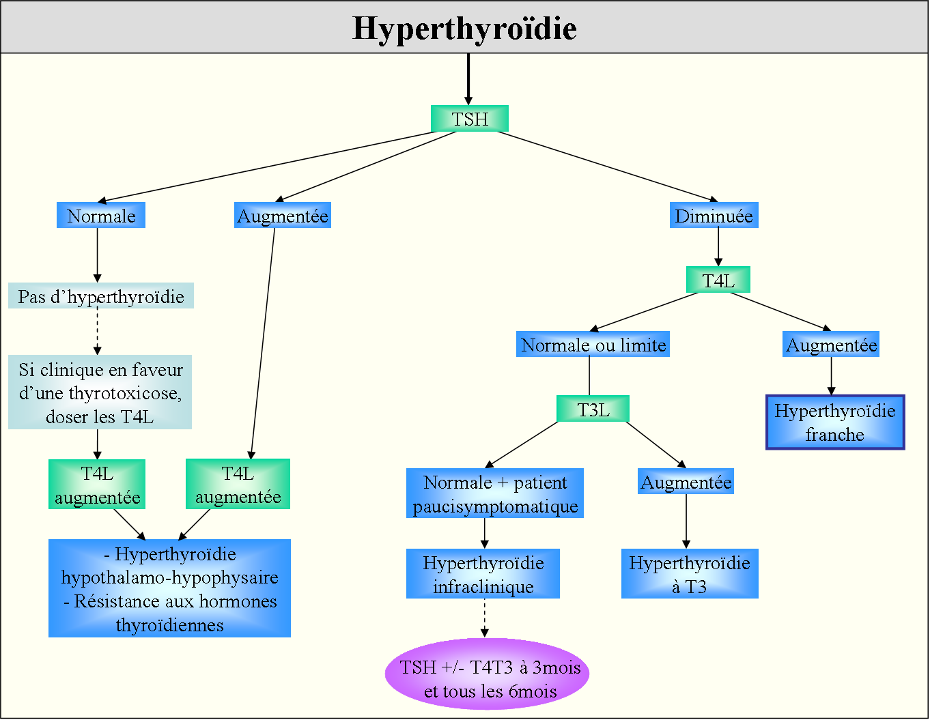
Diagnostic d’une hyperthyroïdie

Slide 4
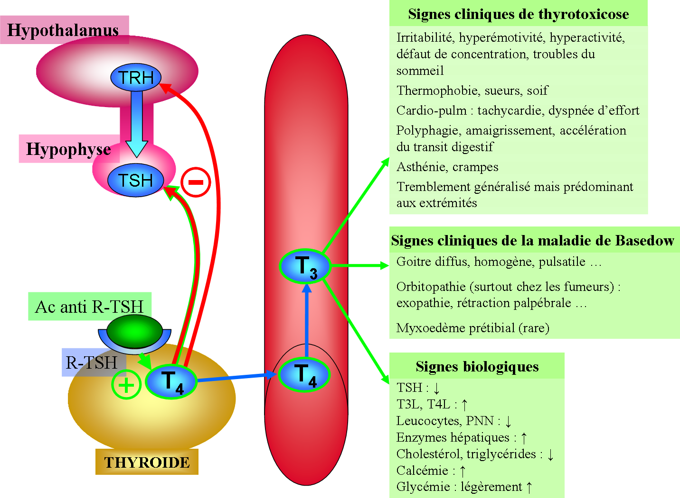
Maladie de Basedow

Slide 5
Traitement
Antithyroïdien de synthèse
  Néomercazole® : carbimazole pour obtenir l’euthyroïdie
  (PTU : propylthiouracil)
Antithyroïdien de synthèse + hormones thyroïdiennes : Néomercazole® + Levothyrox® (18-24mois)
Traitement chirurgical : (souvent après traitement médicamenteux)
  risques : hypoparathyroïdie (0.5-3%), paralysie par atteinte du nerf récurrent
Traitement par l’Iode radioactif (¹³¹I)

Slide 6
Suivi biologique
Néomercazole® : risque d’agranulocytose
  NFP toutes les semaines pendant les 2 1er mois de traitement
  consultation médicale + NFP en cas de fièvre
Bilan thyroïdien tous les mois pendant 2-3mois puis tous les 3-6mois
Anticorps anti-récepteur de la TSH : dosage uniquement au diagnostic et en fin de traitement

Slide 7
Cas clinique
Mlle G. Nadine, 27ans est suivi en orthopédie au CHLS pour lésion tumorale de la 1ère phalange du 4ème doigt de la main → opérée le 31/01/07
10/05/07 :
  signes de thyrotoxicose depuis 1 mois : asthénie, perte de poids (4kg), palpitations, sureurs, tremblements, diarrhées
  pas de signes d’orbitopathie
  thyroïde homogène, pulsatil
  T4L : 91.8 pmol/L (VN : 1.5-22.7 pmol/L)
  TSH
  Ac anti récepteur de la TSH : 6.8 UI/L

Slide 8
Traitement
Néomercazole® 40mg
Avlocardyl® (propranolol) : 40mg/J
Xanax® (Alprazolam)
contrôle de la NFP toutes les semaines et en cas de fièvre
contrôle du bilan thyroïdien (TSH, T4L, T3L) toutes les semaines

Slide 9
Evolution
27/06/07 : déclaration de grossesse avant la reprise de la contraception + arrêt du traitement par Néomercazole®
02/07/07 : hospitalisation et remplacement du Néomercazole® par le PTU (plus faible passage transplacentaire)
  l’arrêt du traitement par Néomercazole® est responsable d’une poussée d’hyperthyroïdie
    augmentation du goitre, des T4L (57.2pmol/L), des T3L (38.9pmol/L)
10/07/07 : normalisation du bilan thyroïdien
arrêt d’hospitalisation : traitement ambulatoire : PTU, propanolol, alprazolam + contrôle hebdomadaire du bilan thyroïdien

Slide 10
Evolution
08/06/07
  diminution des signes de thyrotoxicose
    reprise de poids
    diminution de l’asthénie
  persistance de signes d’hyperthyroïdie
    hypersudation, palpitation (fqce cardiaque : 80/min), troubles du sommeil
    T4L : 37.5 pmol/L
    T3L : 14.9 pmol/L (VN : 3.5-6.5 pmol/L)
augmentation des doses de propranolol
maintien du traitement par Néomercazole®
reprise d’une contraception par Minesse® (mais désir de grossesse au cours du prochain semestre)

Slide 11
Grossesse sous PTU
Contrôle hebdomadaire du bilan thyroïdien (TSH, T4L, T3L) + adaptation de posologie
suivi des Ac anti-R-TSH + évaluation de leur activité biologique
assurer un sommeil suffisant : 13-14h/J
échographie thyroïdienne fœtale vers la 22ème SA

Slide 12
Dernier bilan
23 octobre 2007 :
  bilan thyroïdien stable sous PTU
  décroissance progressive des anticorps anti-R-TSH

